Slide 1




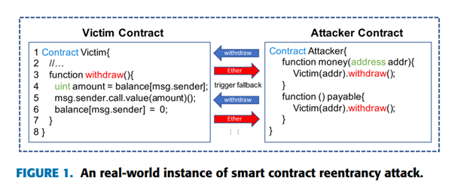

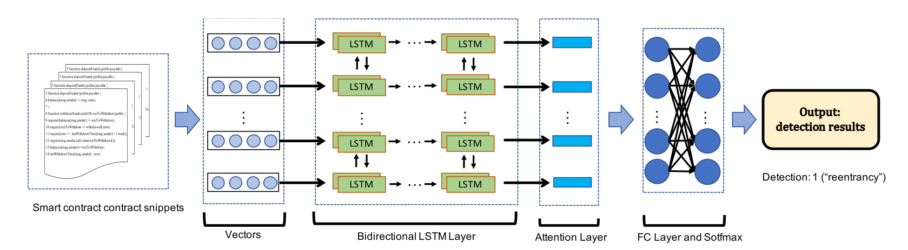
REENTRANCY SECURITY VULNERABILITY
DETECTION IN SMART CONTRACT
4. Kết quả thực nghiệm
 | Accuracy | Precision | FPR | FNR | F1 Score
Simple_RNN | 0.777 | 0.811 | 0.167 | 0.279 | 0.763
LSTM | 0.832 | 0.844 | 0.15 | 0.186 | 0.828
Bi – LSTM | 0.867 | 0.881 | 0.114 | 0.151 | 0.849
Bi – LSTM - Attention | 0.847 | 0.865 | 0.128 | 0.178 | 0.843
3. Phương pháp nghiên cứu
1. Động lực
Sử Dụng Kiến Trúc Bidirectional – LSTM & Cơ Chế Attention
Hợp đồng thông minh (Smart Contract) được viết bằng các ngôn ngữ lập trình không có bảo mật cao như Solidity, … Do đó trong Smart Contract thường tồn tại các lỗ hổng có thể bị attacker khai thác. Trong đó, REENTRANCY là lỗ hổng phổ biến (nằm trong danh sách top 10 DASP).
3.1. Bidirectional - LSTM
Cơ chế hoạt động của LSTM là ghi nhớ những thông tin liên quan, quan trọng cho việc dự đoán ; các thông tin khác sẽ được bỏ đi. LSTM hoạt động theo một chiều nhất định (forward direction).
Tuy nhiên, trong nhiều bài toán NLP thì việc biết thông tin các timesteps tiếp theo giúp cải thiện rất nhiều kết quả output: Translation, Speech recognition, Handwritten recognition,..). Vì thế, Bidirectional RNN được sử dụng nhằm xử lý thông tin theo cả hai chiều (forward và backward direction).
Tập dataset bao gồm:
500 Smart Contract không lỗ hổng
Reentrancy tỉ lệ tập train/test
500 Smart Contract có lỗ hổng
8:2
Learning rate
0.002
Dropout
0.2
Batch size
64
3.2. Cơ chế Attention
Cơ chế hoạt động của Attention là tập trung có chọn lọc vào một vài thứ có liên quan, bỏ qua những thứ không liên quan trong Deep Neural Network.
Cho phép mô hình hoá các phần phụ thuộc (dependences) mà không quan tâm đến khoảng cách của chúng trong các chuỗi đầu vào và đầu ra (input / output sequences). Hướng đến sự chính xác trong các bài toán dự đoán, đặc biệt là với mô hình Self-attention và mô hình Tranformer.
Kết luận:
2. Hướng nghiên cứu
Trên tập dataset được thực nghiệm, mô hình Bi - LSTM có kết quá tốt nhất với Accuracy là 86,7%, F1 score là 84,9%.
Việc dự đoán sai của mô hinh Bi - LSTM đối với các Smart Contract có lỗ hổng Reentrancy là 15,1% thấp nhất trong các mô hình trên.
Tự động phát hiện lỗ hổng Reentrancy
RNN - Deep Learning
Cơ chế Attention
FIGURE 2. Mô hình phát hiện lỗ hổng Reentrancy dựa trên Deep Learning & cơ chế Attention
5. Kết luận & Đề xuất
GROUP 5
Tóm Lại:
Đồ án hiện chỉ giới hạn trong việc phát hiện ra lỗ hổng Reentrancy. Chúng tôi dự định sử dụng các mô hình tuần tự (Sequential Model) cho các nghiên cứu sâu hơn về lỗ hổng trong Smart Contract.
Mặt khác, về runtime state, chúng tôi dự định thiết kế một kịch bản tấn công bao quát hơn để tương tác với từng Smart Contract ở các runtime state, nhằm phân tích quá trình thực thi động.
Mã nguồn Smart Contract gốc sẽ được vector hóa làm đầu vào cho lớp BLSTM. Sau đó một lớp Attention được thêm vào để làm nổi các trọng số quan trọng. Phương pháp này tập trung vào việc nắm bắt các word và sentence quan trọng để có được thông tin tối đa về đặc trưng của các Smart Contract. Cuối cùng, kết nối các đặc trưng hợp đồng và đặc trưng tài khoản để tạo đại diện đặc trưng cấp tài liệu (document) của Smart Contract và nhận được kết quả phân loại với lớp Softmax.
Lê Hồng Bàng
Trần Hoàng Khang
Nguyễn Tú Ngọc

